Slide 1
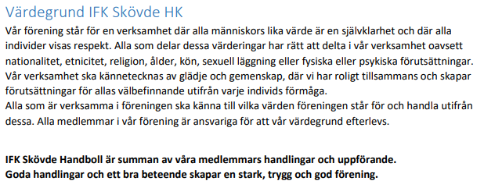
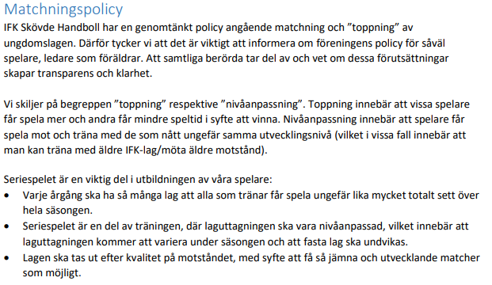
IFK Skövde Värdegrund / Matchnings Policy / Blå tråden
Utdrag
Under uppdatering !
Enkelt att hitta på IFK´s hemsida
Alla uppmanas att läsa igenom !!
Riktlinjer för ledare, spelare och föräldrar
Utdrag

Slide 2
Truppen 2021-2022
17 st spelare varav 3 MV
Ledare Mikael Lideskär ( HA )
Jonas Ottosson
Robert Arrhenius
Elliott Kangas
Team manager (Admin.) Christina Persson

Slide 3
Serie och cuper
Seriespel HFV P15-16 Nivå 1 – ( 1 lag ). Dragit ur ett lag i Västgötaserien pga för liten trupp. Ev. samarbeta med P06.
Cuper USM ( steg 3, 29-30 Januari )
Skadevi cup 5 – 7 November
Norden cup 27 – 30 December
Rödspätte cup 14 – 18 April 2022
Partille cup 4 – 9 Juli 2022

Slide 4
Uttagning till match
Laguttagning till seriematch läggs ut i grabbarnas supertext efter träningen som är innan match.
Meddela gärna ev. förhinder i så god tid som möjligt.

Slide 5
Övrigt
Bortamatcher ( förslag ) - 120 kr till den som kör > 10 mil - 80 kr till den som kör < 10 mil
Golvtorkning A-lagsmatch Delar detta med P06 och vi torkar på hösten. Schema skapad av TM. Får man förhinder så ansvarar man själv för att byta med någon annan.
Dömning ungdomsmatcher U11 och Miniskadevi. Schema skapad av TM. Får man förhinder så ansvarar man själv för att byta med någon annan.
Skadevi Cup – bemannad och klar.
Bemanning i kiosk av föräldrar på A-lagsmatch. Nästa tillfälle är 16 / 2 och schema finns under “document “ på våran hemsida laget.se.

Slide 6
Lite från spelarmötet

Slide 7
Återbud
Väldigt viktigt att man lämnar återbud till träning. Lagets Supertext är det som gäller. Uppge alltid orsak till återbudet. I GOD TID !
Försök att planera allt runt omkring så bra som möjligt och prioritera träning i största möjliga mån !
Vid sjukdom stanna hemma !
Vid skada lr har ont kommer man på träningen ändå. Det finns alltid något man kan göra.
Viktigt att skilja på skada och att ha ont. Se till att kontakta sjukgymnast om det är något som blir långvarigt.

Slide 8
Förhållningsregler
Man är tyst och lyssnar när ledaren pratar vid samling. På träning, samlingar och time out.
Man ser till att vara på plats snabbt vid Time out och samling under träning.
Man är fokuserad och ger allt när man är på träning. Pratar och leker gör man innan lr efter träning.
Man kommer i tid till träning och match. Toalettbesök, vattenflaskor och tejpning görs i tid innan det börjar.
Man respekterar varandra genom att ge positiv feedback och inte klagar.
Man klagar inte på domaren.

